Slide 1
CƠ SỞ AN TOÀN THÔNG TIN
Bài 8. An toàn phần mềm

Slide 2
1
Lỗ hổng web
2
Lỗ hổng phần mềm
3
An toàn phần mềm

Slide 3
1
Lỗ hổng web
2
Lỗ hổng phần mềm
An toàn phần mềm
3

Slide 4
Lỗ hổng ứng dụng web
Điển hình:
SQL Injection,
Cross-Site Scripting (XSS)
Khác:
Cross-Site Request Forgery (CSRF)
Path Traveling
Xác thực yếu
Không có cơ chế chống spam
...

Slide 5
Mục đích tấn công ứng dụng web
Truy cập trái phép CDSL: SQL Injection,
Truy cập trái phép file: Path Traveling
Đánh cắp tài khoản/quyền người dùng (Password guessing, SQL Injection, XSS, XSS Session Hijacking, CSRF)
Cài đặt mã độc (XSS+)
Quảng cáo (XSS Click Hijacking)
Theo dõi người dùng (XSS Click Hijacking+)
Từ chối dịch vụ (spam)
....

Slide 6
Cross-Site Scripting
Khái niệm: XSS là một lỗ hổng cho phép hacker chèn script vào tham số truy vấn HTTP và sau đó script này được thực thi trên máy người dùng.
Mục đích thực hiện XSS:
Đánh cắp tài khoản
Đánh cắp cookie (SessionID)
Thực hiện Click Hijacking

Slide 7
Cross-Site Scripting
- Máy tấn công: cài hệ điều hành Win 10 (64bit), tên miền: https://longtndtcs2020.000webhostapp.com/
- Máy nạn nhân : cài hệ điều hành Win 10 (64bit), địa chỉ IP: 222.252.22.194, phiên bản trình duyệt Chrome Version 84.0.4147.105 (Official Build) (64-bit)
Tên miền chứa lỗ hổng XSS: http://www.techpanda.org/

Slide 8
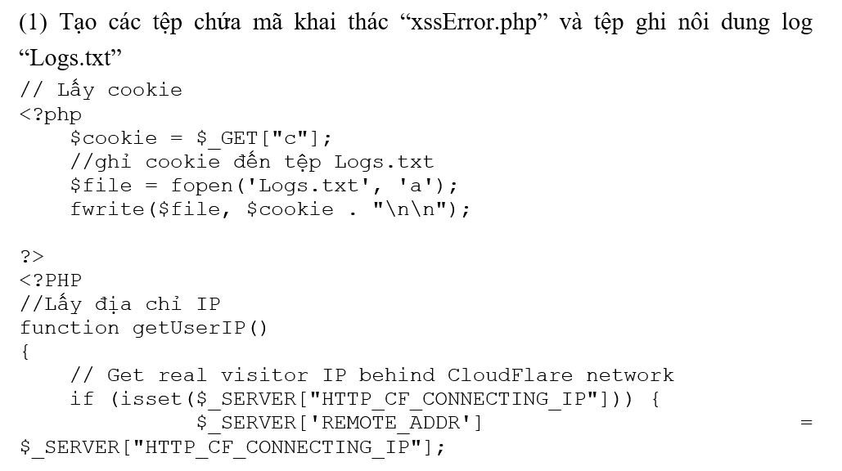
Cross-Site Scripting

Slide 9
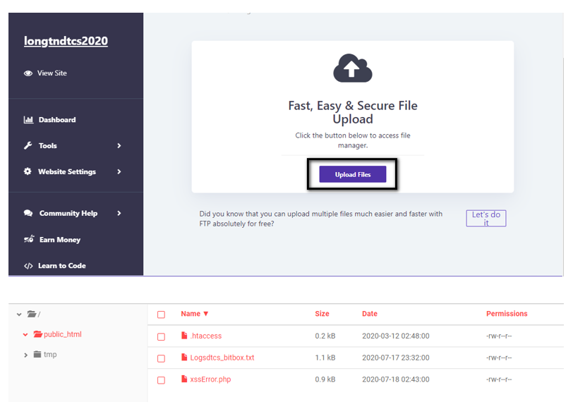
Cross-Site Scripting

Slide 10
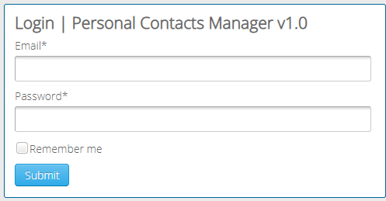
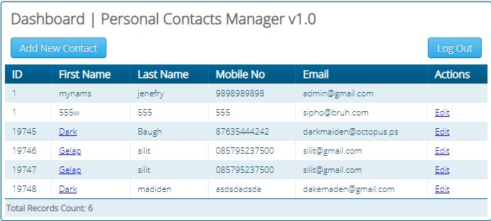
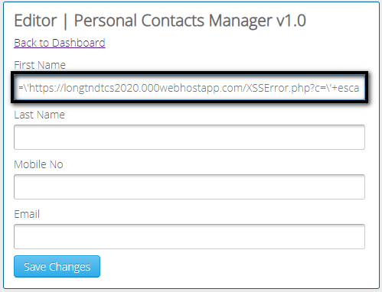
Cross-Site Scripting
Truy cập trang web http://www.techpanda.org/

Slide 11
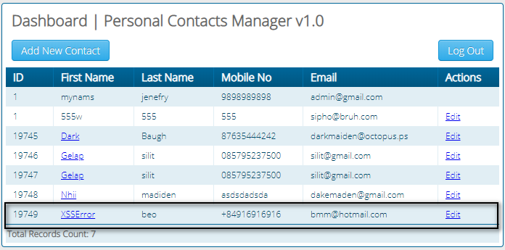
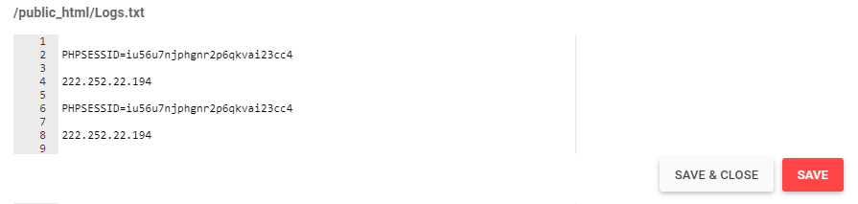
Cross-Site Scripting
Khi người dùng, hoặc nạn nhân click vào “XSSError”, phiên truy cập và địa chỉ IP sẽ được ghi đến tệp Logs.txt

Slide 12
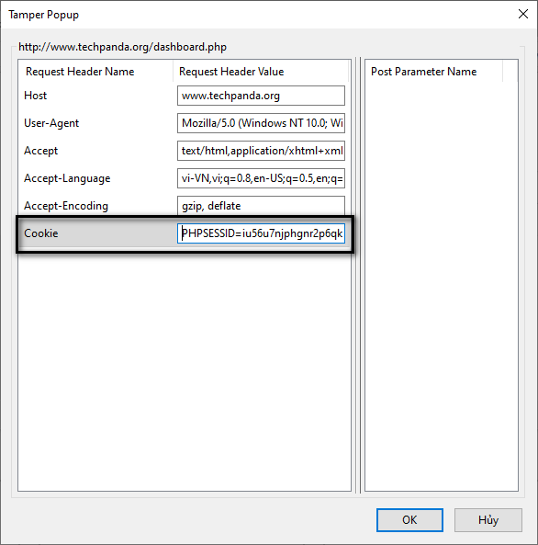
Cross-Site Scripting

Slide 13
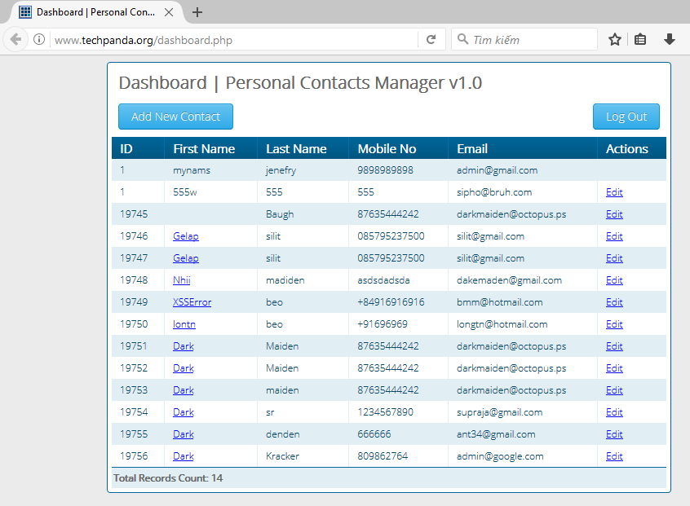
Cross-Site Scripting

Slide 14
Cross-Site Scripting
Kịch bản tấn công XSS điển hình:
Tạo URL chứa script và gửi cho nạn nhân
Nạn nhân mở URL và script được thực thi

Slide 15
Cross-Site Scripting
Phòng chống XSS
Lọc dữ liệu đầu vào: sử dụng các bộ lọc có sẵn hoặc tự xây dựng
Kiểm thử: Acunetix Web Vulnerabilty Scanner, Grabber, ...
Người dùng không mở các đường link từ những nguồn không đáng tin cậy

Slide 16
SQL Injection
Khái niệm: Lỗ hổng SQL Injection là lỗ hổng cho phép những kẻ tấn công lợi dụng lỗ hổng của việc kiểm tra dữ liệu đầu vào trong các ứng dụng web và các thông báo lỗi của hệ quản trị cơ sở dữ liệu trả về để inject (tiêm vào) và thi hành các câu lệnh SQL một cách trái phép

Slide 17
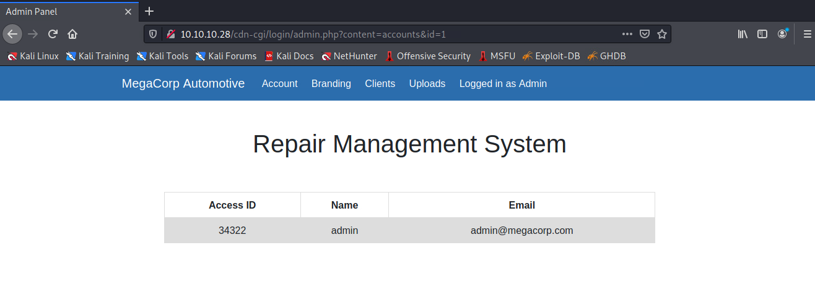
SQL Injection
Duyệt lần lượt các tab xem có gì đặc biệt? tại mục “Uploads” bị hạn chế thêm đối với người dùng quản trị cấp cao (Super admin).

Slide 18
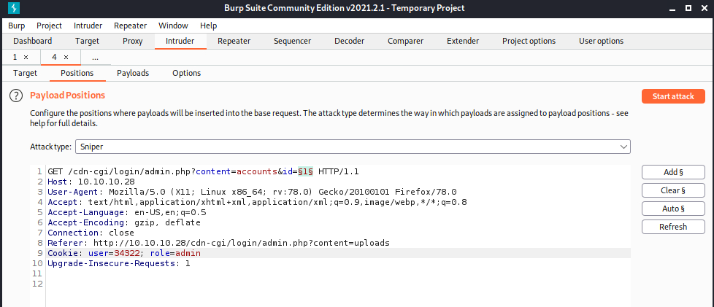
SQL Injection
Thêm id cần thực hiện dò tìm từ (1-100), thực hiện tấn công dò tìm id của tài khoản Superadmin

Slide 19
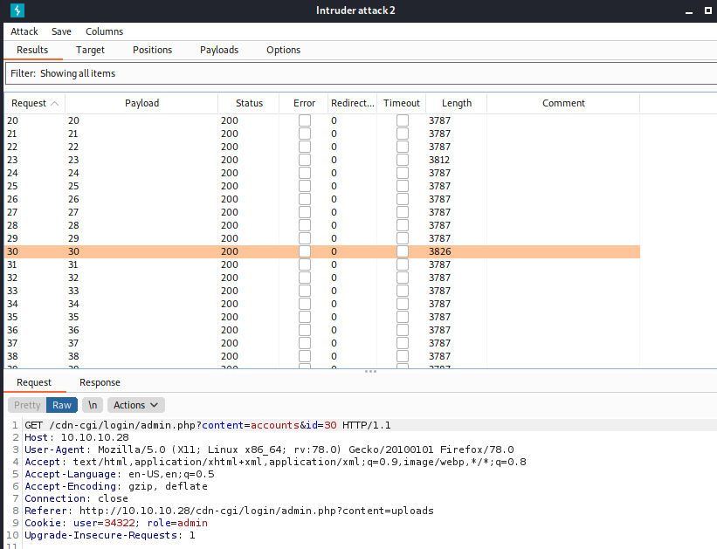
SQL Injection

Slide 20
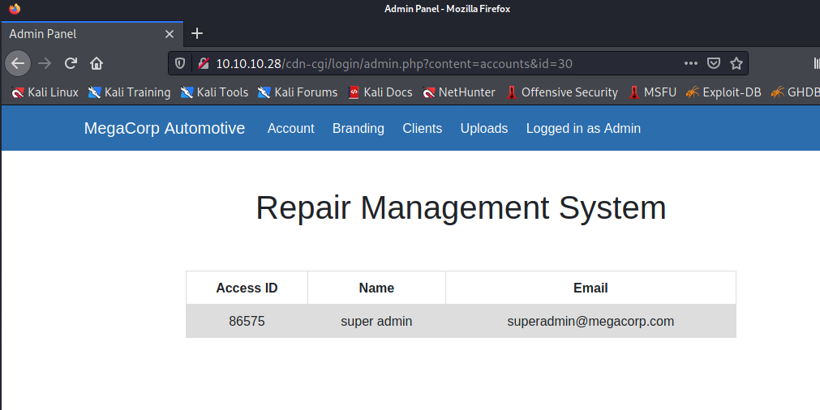
SQL Injection

Slide 21
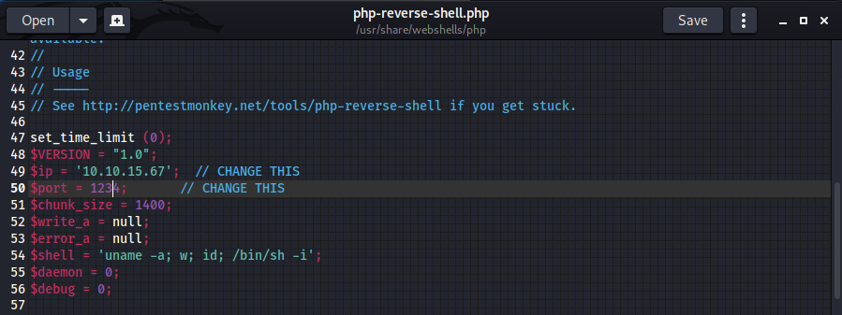
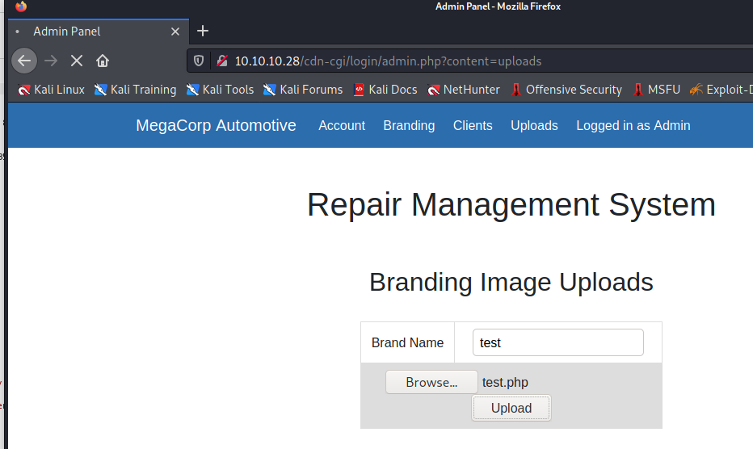
SQL Injection

Slide 22
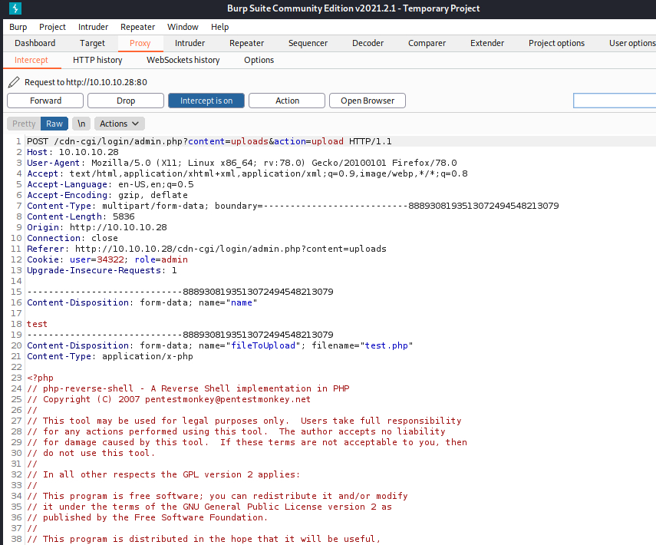
SQL Injection
Chỉnh sửa trường user=34332(admin) thành user= 86575 (super admin)

Slide 23
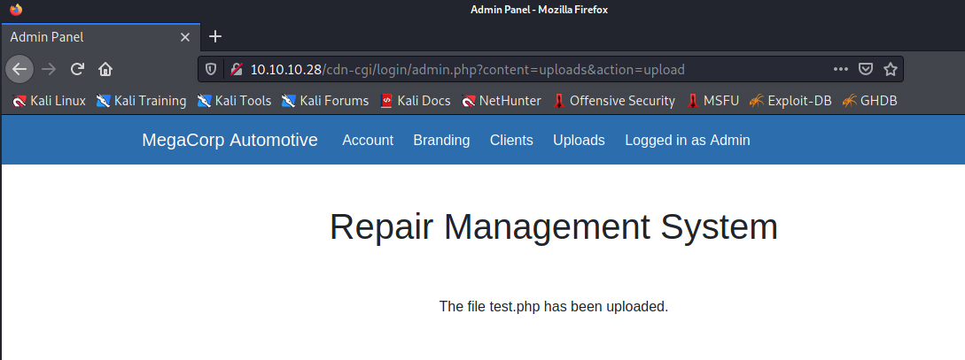
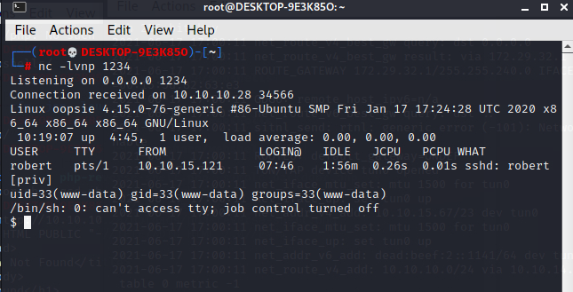
SQL Injection

Slide 24
SQL Injection
Phòng chống SQL Injection
Lọc dữ liệu đầu vào: sử dụng các bộ lọc có sẵn hoặc tự xây dựng
Kiểm thử: Acunetix Web Vulnerabilty Scanner, Grabber, ...
Notes:
http://resources.infosecinstitute.com/14-popular-web-application-vulnerability-scanners/

Slide 25
Tài liệu tham khảo
Nguyễn Tuấn Anh, Hoàng Thanh Nam, Xây dựng ứng dụng web an toàn, Học viện KTMM, 2013
Zalewski, The Tangled Web. A Guide to Securing Modern Web Applications, No Starch Press, 2011
Ryan Barnett, Preventing Web Attacks with Apache, Addison Wesley, 2006

Slide 26
Tài liệu tham khảo
Joel Scambray, Hacking Exposed Web Applications, McGraw-Hill, 2002
Rolf Oppliger, Security Technologies for the World Wide Web, Artech, 2003
Michael Cross, Web Application Vulnerabilities Detect, Exploit, Prevent, Syngress, 2007
....

Slide 27
BÁO CÁO

Slide 28
1
Lỗ hổng web
2
Lỗ hổng phần mềm
3
An toàn phần mềm

Slide 29
Các dạng lỗ hổng phần mềm
Điển hình:
Tràn bộ đệm (Buffer Overflow)
Chuỗi định dạng (Format String)
Các dạng khác:
Integer Overflow
Race Conditions
Weak Cryptography Algorithm/Scheme
...

Slide 30
Lỗ hổng tràn bộ đệm
Lỗ hổng tràn bộ đệm: Lỗ hổng tràn bộ đệm là lỗ hổng cho phép dữ liệu xử lý, thường là dữ liệu đầu vào, dài hơn giới hạn của vùng nhớ đệm được cấp phát để chứa nó.

Slide 31
Lỗ hổng tràn bộ đệm
Dễ tránh nhưng phổ biến và nguy hiểm nhất hiện nay
Đứng thứ 3/25 trong bảng xếp hạng lỗi lập trình nguy hiểm nhất của SANS
Hai dạng lớn: trên stack, trên heap
Có nhiều cơ chế bảo vệ và cũng có nhiều kỹ thuật khai thác
Notes:
https://www.sans.org/top25-software-errors/

Slide 32
Tràn bộ đệm
Hai dạng tràn bộ đệm
Tràn bộ đệm trên Stack: biến cục bộ
Tràn bộ đệm trên Heap: cấp phát động

Slide 33
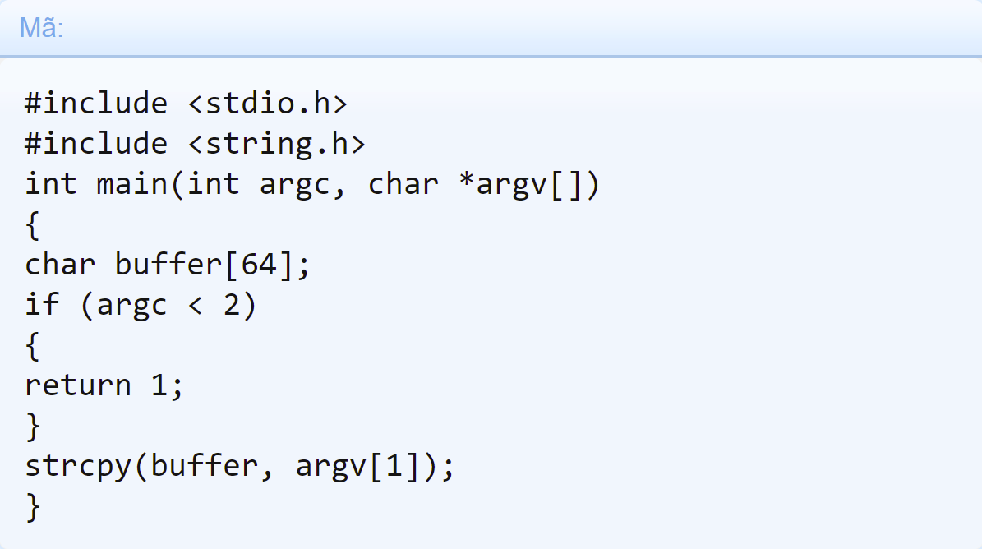
Tràn bộ đệm
Chương trình trên yêu khai báo biến buffer kiểu char với kích thước 64 bytes sau đó lấy tham số đầu vào copy vào biến buffer qua hàm strcpy.

Slide 34
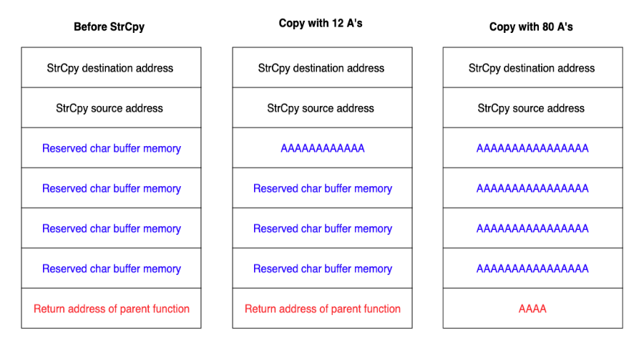
Tràn bộ đệm
Khi địa chỉ trả về thay vì 4 chữ AAAA được ghi đè với 1 địa chỉ của 1 hàm tồn tại? => chương trình sẽ chạy tới hàm được định nghĩa ở giá trị trả về kia và luồng hoạt động của chương trình đã bị thay đổi

Slide 35
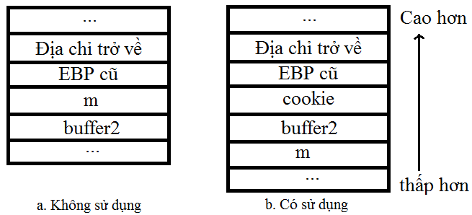
Lỗ hổng tràn bộ đệm
Chống khai thác (1/2)
Buffer Security Check (Phát hiện một số ghi đè bộ đệm ghi đè lên địa chỉ trả về của hàm, địa chỉ của trình xử lý ngoại lệ)

Slide 36
Lỗ hổng tràn bộ đệm
Chống khai thác (2/2)
DEP/NX (Data Execution Prevention)
ASLR – Address Space Layout Randomization
SafeSEH (Structured Exception Handling): là một cơ chế để xử lý cả ngoại lệ của phần cứng và phần mềm.

Slide 37
Tài liệu về lỗ hổng phần mềm
Exploit Database, https://www.exploit-db.com
Nguyễn Thành Nam, Kỹ thuật tận dụng lỗi phần mềm, NXB KH&KT, 2009
Jon Erickson, Hacking: The Art of Exploitation, No Starch 2008
Hoglund et al., Exploiting Software How to Break Code, Addison Wesley 2004

Slide 38
Tài liệu về lỗ hổng phần mềm
Massimiliano Tomassoli, Modern Windows Exploit Development,
James C. Foster, Buffer Overflow Attacks: Detect, Exploit, Prevent, Syngress 2005
James C. Foster, Writing Security Tools and Exploits, Syngress 2006
Jack Koziol et al., The Shellcoder's Handbook: Discovering and Exploiting Security Holes, Wiley 2004

Slide 39

Frameworks
Metasploit, https://www.metasploit.com/
Metasploitable Version 2, http://r-7.co/Metasploitable2

Slide 40
1
Lỗ hổng web
2
Lỗ hổng phần mềm
3
An toàn phần mềm

Slide 41
An toàn phần mềm
Yêu cầu
Thiết kế an toàn
Lập trình an toàn
Kiểm thử an toàn
Khai thác an toàn
Thực hiện
Phát triển, Sử dụng
Phát triển
Phát triển, Sử dụng
Phát triển, Sử dụng

Slide 42
Thiết kế phần mềm an toàn
Các cơ chế an toàn cần phải được đưa vào ngay từ giai đoạn thiết kế
Bên sử dụng (bên đặt hàng) có thể tham gia, phê chuẩn thiết kế
Ví dụ:
Nhận yêu cầu đăng nhập
Lọc, chuẩn hóa dữ liệu
Tiến hành xác thực

Slide 43
Tài liệu tham khảo
Fernandez-Buglioni, Security Pattern in Practice: Designing Secure Architectures Using Software Patterns, Wiley 2013
Nguyễn Đức Cường, Tài liệu môn học Phân tích và thiết kế hệ thống thông tin theo UML.

Slide 44
Lập trình an toàn
Không sử dụng các cấu trúc, các hàm không an toàn
Cơ chế phòng chống các tấn công đã biết
Kiểm thử tĩnh cho mã nguồn

Slide 45
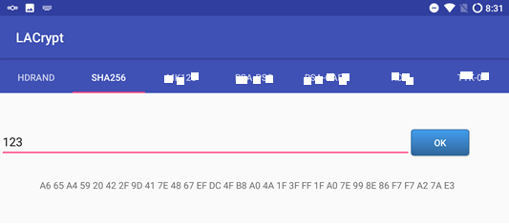
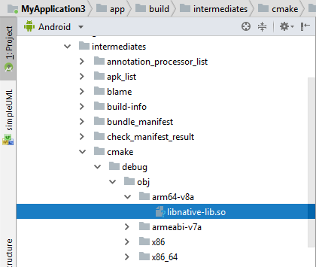
Lập trình an toàn

Slide 46
Tài liệu tham khảo
Lương Thế Dũng, Phạm Duy Trung, Kỹ thuật lập trình an toàn, Học viện Kỹ thuật mật mã 2013
Brian Chess, Jacob West, Secure Programming with Static Analysic, Addison-Wesley 2007
+++

Slide 47
Khái niệm
Kiểm thử an toàn = Penetration Testing = Pentest
Kiểm thử an toàn một hệ thống là việc mô phỏng các tấn công thực tế vào hệ thống đó để đánh giá rủi ro an toàn thông tin cho hệ thống đó
Kiểm thử an toàn = Tìm lỗ hổng + Khai thác tối đa lỗ hổng

Slide 48
Kiểm thử an toàn
Phân loại
Kiểm thử hộp đen
Kiểm thử hộp trắng
Vấn đề pháp lý
Dịch ngược, tấn công có thể vi phạm pháp luật
Phải được sự đồng ý bằng văn bản của chủ quản hệ thống

Slide 49
Tài liệu tham khảo
Trần Đức Sự, Phạm Minh Thuấn, Đánh giá và kiểm định an toàn hệ thống thông tin, Học viện KTMM, 2013
Dieterle, Basic Security Testing with Kali Linux.
Allen et al., Kali Linux – Assuring Security by Penetration Testing, Packt 2014
+++

Slide 50
Khai thác an toàn
Cập nhật bản vá an toàn
Cập nhật tự động
Cập nhật thủ công
Vận hành an toàn
Xây dựng và áp dụng chính sách an toàn
Đào tạo kỹ năng
Nâng cao nhận thức

